Slide 1

해상교통 빅데이터 분석 및 딥러닝 기반 선박 이동 예측 모델 개발
지도교수: 김경섭
푸른 항로
18 이동원, 20 김연범, 21 이한을

Slide 2
프로젝트 배경 및 필요성
프로젝트 배경 및 목표
• 해상 교통은 세계 무역의 90% 이상을 차지하는 핵심 물류 수단으로 선박의 실시간 위치 추적과 안전한 항로 확보는 중요한 과제
• 최근 글로벌 해운 산업의 디지털 전환이 가속화되며 AIS 데이터 기반 해상교통 빅데이터 분석 수요가 꾸준히 증가하는 추세
• 선박의 이동경로를 사전에 예측하는 것은 해양 사고 예방, 항로 혼잡 완화, 정박 계획 수립 등 해상 운항의 안전성과 효율성을 높이는데 필수적인 요소

Slide 3
프로젝트 배경 및 필요성
프로젝트 배경 및 목표
• 기존의 선박 경로 예측방법 한계
01
운동역학 기반
02
전통 ML 기반
03
기존 DL 기반
: 이상적인 조건에만 적합
(현실적인 외부 요인 반영 불가능)
: 구조가 단순해 복잡한
공간-시간 관계 파악 불가
: 단기 예측 중심,
장기 시계열 예측에서의 성능 저하
AIS 데이터의 시계열 특성을 반영하여 고해상도 데이터를 학습 가능한 형태로
전처리하고 시간 흐름에 따른 선박의 이동 패턴을 정밀하게 반영한 딥러닝 모델을
설계·구현하고자 함.
어텐션 메커니즘 기반의 선박 이동 경로 예측 모델을 개발해
안전하고 효율적인 해상 운항 지원 체계 구축에 기여하는 것을 목표로 함.
Wang, W.; Xiong, W.; Ouyang, X.; Chen, L. TPTrans: Vessel Trajectory Prediction Model Based on Transformer Using AIS Data. ISPRS Int. J. Geo-Inf. 2024, 13, 400.

Slide 4

프로젝트 배경 및 필요성
데이터셋 구축
공간 범위: 대한민국 영해
시간 범위: 2020년 3월 1일 – 2021년 2월 28일
크기: 800GB
칼럼명 | 데이터 유형 | 설명
mmsi | TEXT | 선박의 고유 식별자
timestamp | timestamp | AIS 신호 전송의 날짜와 시간(KST, 초 단위)
latitude | REAL | 선박의 북위 좌표(WGS-84)
longitude | REAL | 선박의 동경 좌표(WGS-84)
sog | REAL | 대지 속도(노트 단위)
cog | REAL | 대지 방위각(0-360도)
heading | REAL | 선박의 선수 방향(진북 기준, 0-360도)
Postgre SQL

Slide 5
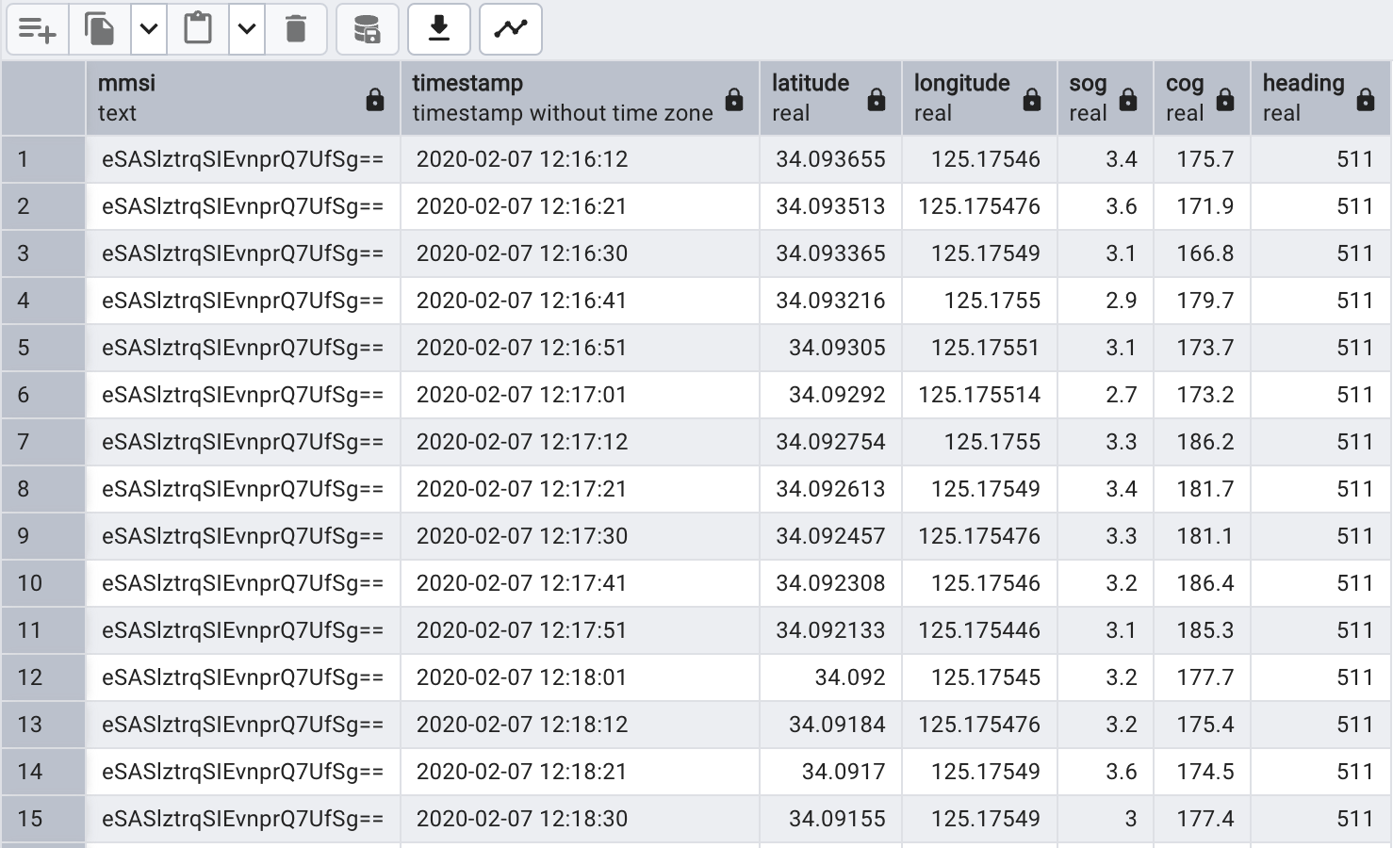
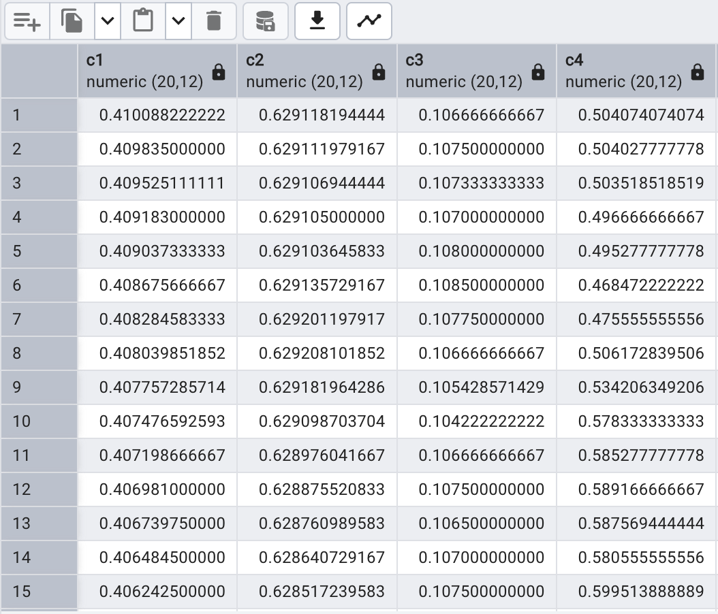
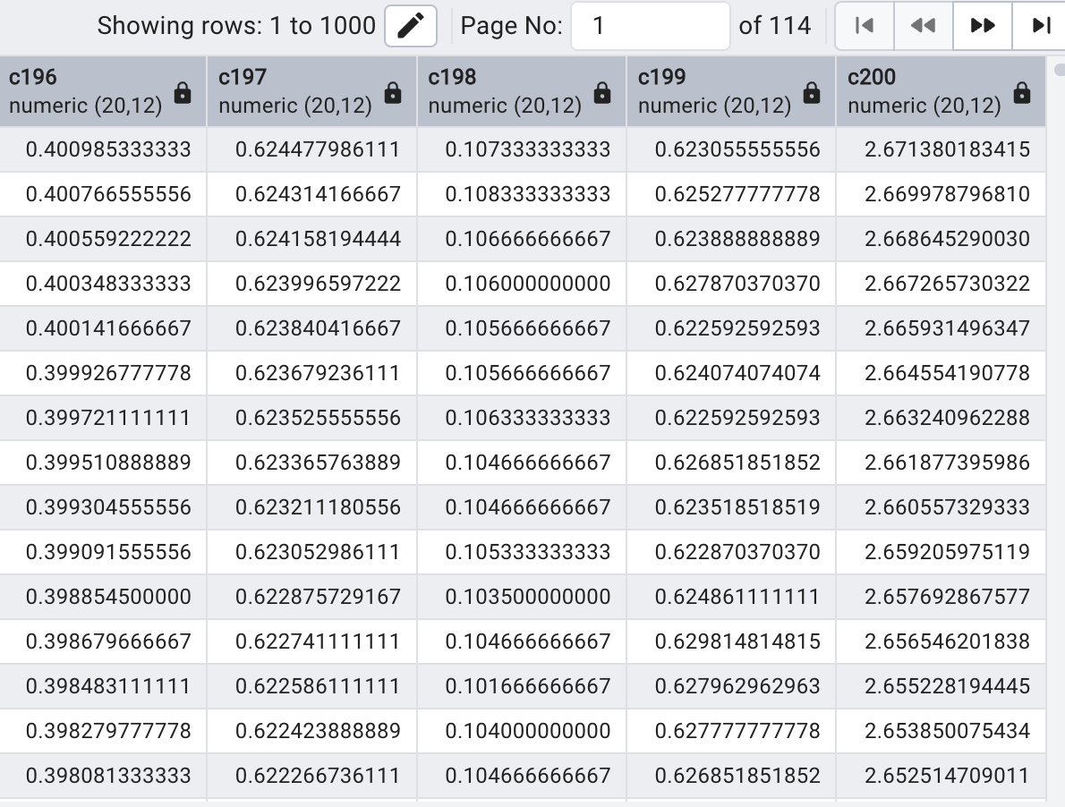
데이터셋 전처리
Data Transformation
: 출발지-목적지 (Origin-Destination) 기반으로 동일 항로 그룹 생성 후
동일 OD 쌍 내 반복 경로만 추출하여 학습 데이터 구성
2. Data Interpolation
: Mean-Interpolation을 활용해 30초 간격으로 시계열 리샘플링
3. Feature Engineering
: 입・출력 구조로 데이터 변환
• • •

Slide 6
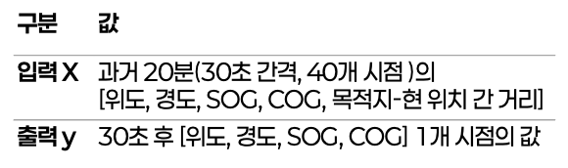
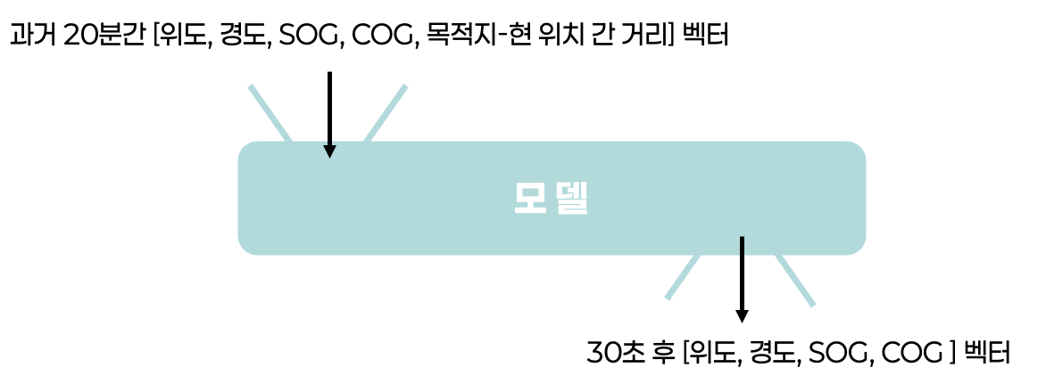
모델 설계
Transformer Encoder 기반 회귀 예측 모델
입력 구조
: 40개 시점의 위도, 경도, SOG, COG, 목적지-현 위치 간 거리
출력 구조
: 1개 시점의 위도, 경도, SOG, COG 값 (4차원 벡터)

Slide 7
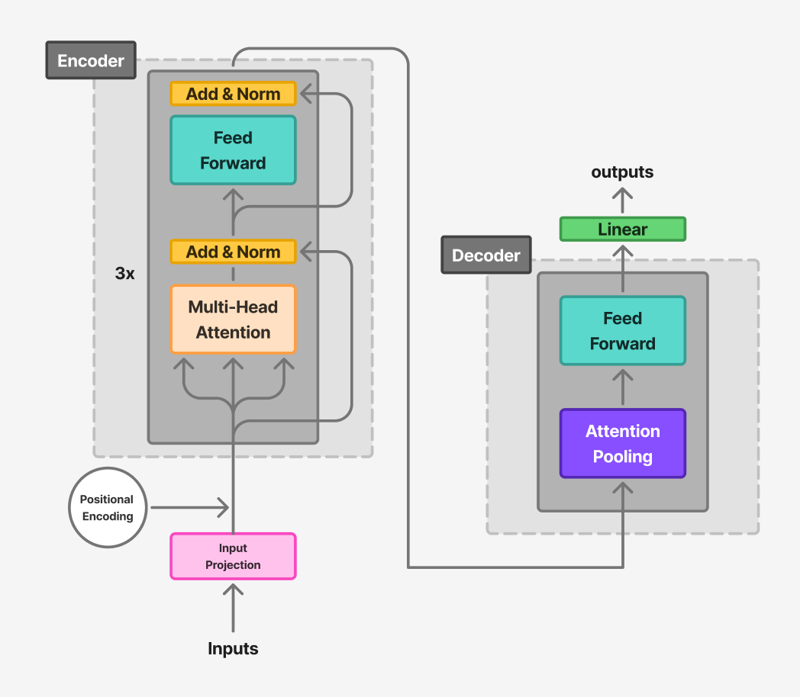
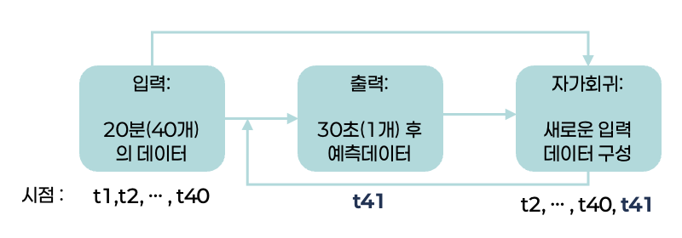
모델 설계
Transformer Encoder 기반 회귀 예측 모델
모델 구조
[Encoder]
: Input Projection → Positional Encoding
→ Multi-head Self-Attention(3개 블록)
=> 시계열 패턴과 시점 간 관계를 효과적으로 학습
[Decoder]
: Attention Pooling → FeedForward → Linear
=> 인코더 출력을 압축 요약하여 회귀 예측 수행
예측 방식
: Auto-regressive Prediction
30초 단위로 한 시점씩 예측한 값을 다음 입력으로 반복하여
전체 경로 생성
오차 누적 문제를 완화하기 위해 Monte Carlo Dropout 기법을 활용

Slide 8
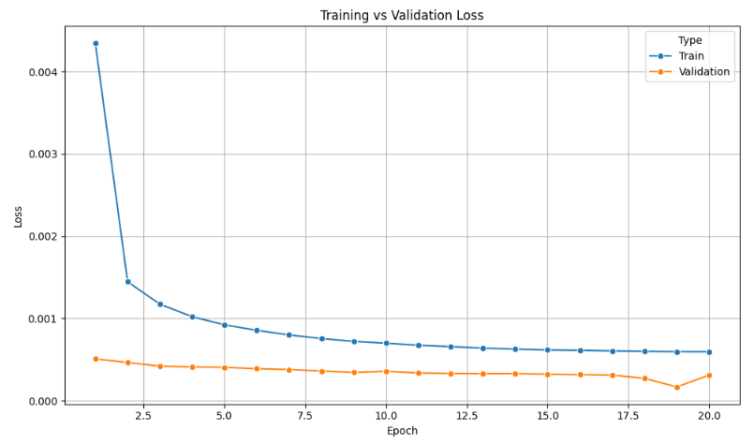
모델 학습
학습 결과
: 20 epoch 수행
학습 과정
[Loss Function]
: total_loss = a * (위도/경도 MSE ) + (1-a) * (sog/cog MSE)
하이퍼 파라미터인 a를 통해 가중치 조절
[Optimizer]
: AdamW를 사용해 일반화 성능 향상
[Noise Injection]
: Gaussian Noise를 입력 데이터에 추가해 자가회귀
과정에서의 Loss accumulation 현상 완화

Slide 9
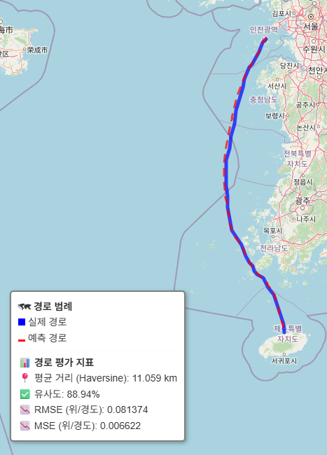
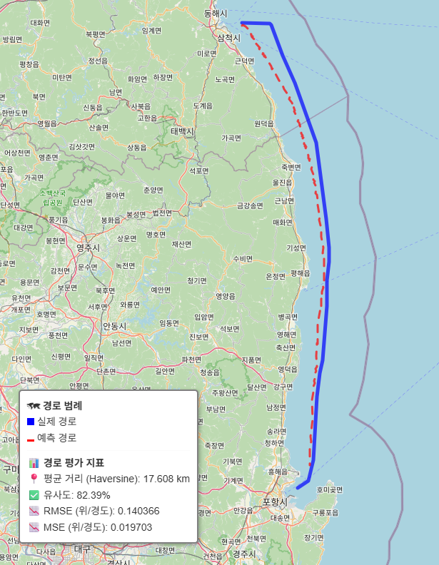
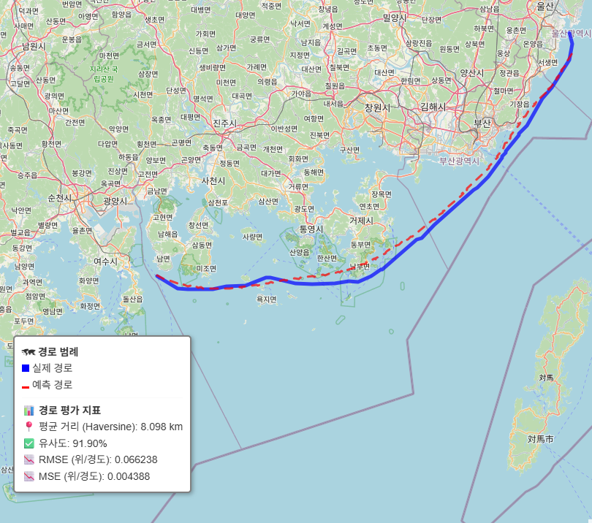
성능 평가
TestCase1. 인천항 -> 제주항
TestCase2. 동해항 -> 포항항
TestCase3. 여수항 -> 울산항

Slide 10
기대효과
향후계획
신항만 구축 시 항로 설계의 기초 자료
선박의 실제 항적 데이터를 기반으로
항로 패턴을 분석함으로써 새로운 항만 개발 및
효율적인 항로 설계에 참고자료로 활용 가능하다.
01
02
항만 관제 및 해상 안전 시스템 고도화
입력 데이터에
지형, 기상 정보 추가하여
보다 정밀한 예측경로 생성
예측 모델의 적용 범위를 국제 해상 항로까지 확장
실시간 선박 위치 예측을 통해
관제 시스템의 자동화 수준을 향상시키고
충돌 위험 지역에 대한 사전 경고 체계 구축이 가능하다.
항만 혼잡도 예측 및 자원 운영 최적화
선박의 도착 시간과 경로를 예측함으로써
항만의 정박지, 예인선, 하역 장비 등의 자원 운영 계획을
보다 정밀하게 수립할 수 있다.

Slide 11
감사합니다.

